Slide 1
2020 – 05 – 28
Library Operating Program
Software engineering
(Team 7)
201636417 심우석
201835461 박한음
2018 전수환

Slide 2

Object
“Library operation program”
A program that systematically manages loans and returns for users and
allows librarians to conveniently manage libraries.
Objects were selected to provide convenience and help users manage books.
Notes:
도서관 운영 프로그램
첫째줄은 이 프로그램에 대한 간단한 설명 (유저들의 대출/반납을 체계적으로 반납하고 사서에게 편의를 제공하는 프로그램)
둘째줄은 이 프로그램을 선정한 간단한 이유? 동기? (유저가 책을 관리하는데 편의와 도움을 제공하기 위해 선정)

Slide 3





Progress Plan
Search & Check out
Return
User
DB
book management and registration
Librarian
Remove from the book list
Notes:
유저가 원하는 도서를 찾고 프로그램을 통해 대출/반납을 수행한다.
사서가 프로그램을 이용해 도서 관리와 등록, 삭제를 수행한다.
- 프로그램은 등록된 데이터베이스를 통해 유저의 정보, 도서대출/반납기록, 도서정보 등을 검색하여 요청에 따른 작업을 수행한다.

Slide 4
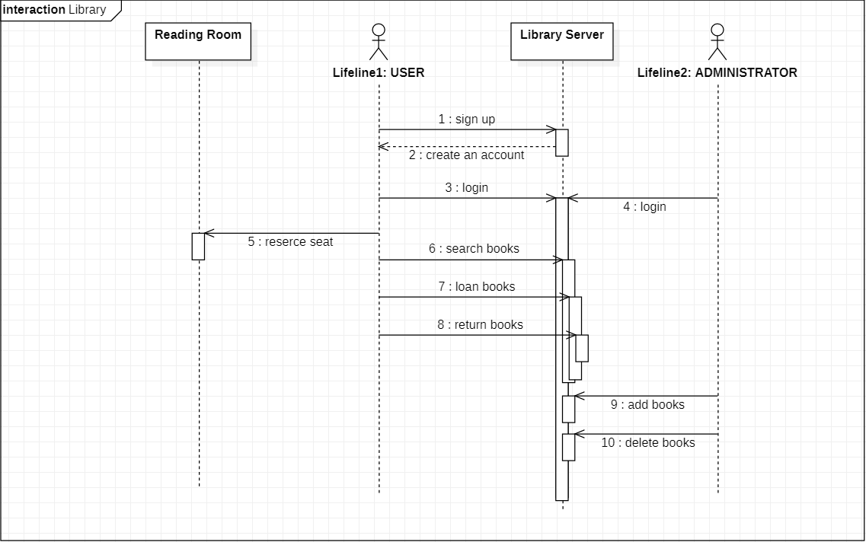
UML

Slide 5
Assignment for Team Members
Park Haneum | Sim Wooseok | Jeon Suhwan
Make proposal PPT | Present proposal | Make proposal PPT
Requirements
System modeling
Architectural design
Implement user function (search, loan, return books) | Implement user function (sign up/ login/ reserve seat) | Implement manager function (login/ add, delete books )
Implement GUI
Notes:
박한음 – 프로포절 피피티 제작, 사용자 기능 구현(도서 검색, 대출, 반납)
심우석 – 프로포절 발표, 사용자 기능 구현(회원가입, 로그인, 자리 예약)
전수환 – 프로포절 피피티 제작, 관리자 기능 구현(로그인, 도서 추가 및 삭제)
요구사항 분석, 시스템 모델링, 구조 설계, GUI는 공통

Slide 6
Schedule
SUN | MON | TUE | WED | THU | FRI | SAT
 |  |  |  | 28 | 29 | 30
31 | 1 | 2 | 3 | 4 | 5 | 6
7 | 8 | 9 | 10 | 11 | 12 | 13
14 | 15 | 16 | 17 | 18 | 19 | 20
21 | 22 | 23 | 24 | 25
Proposal presentation
Requirements
Requirements
System Modeling
Architectural design
Implementation
Implementation
Implementation
Testing
Testing
Preparation for final presentation
Final presentation
Notes:
프로포절 발표 후 약 8일 간 요구사항, 모델링, 구조 설계를 한다.
그리고 그 이후 약 2주간 프로그램 구현을 하고 3일간 테스트를 진행한다.
테스트까지 종료한 후 최종 발표를 준비한다.

Slide 7
THANK YOU

